Slide 2
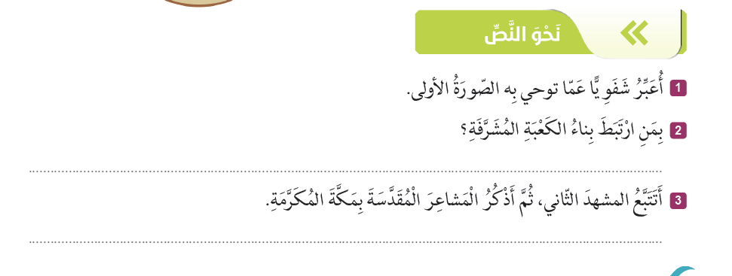
بسيدنا إبراهيم وإسماعيل عليهما السلام
الإحرام – الطواف -السعي - التقصير(عمرة) -المبيت بمنى- الوقوف بعرفات -المزدلفة - رمي الجمرات - طواف الإفاضة

Slide 3
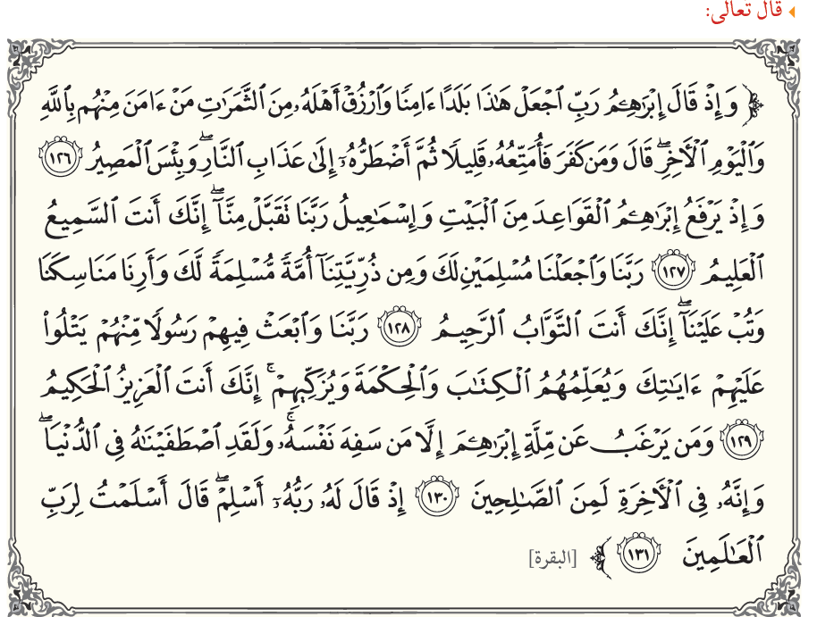

Slide 4
أن يجعل البلد الحرام آمنا وأن يرزق أهله
في مكة المكرمة
ساعده بالحفر والإتيان بالحجارة
دعاء إبراهيم عليه السلام في الآيات لبلده مكة دليل على الانتماء وبناؤه للكعبة دليل على العطاء

Slide 5
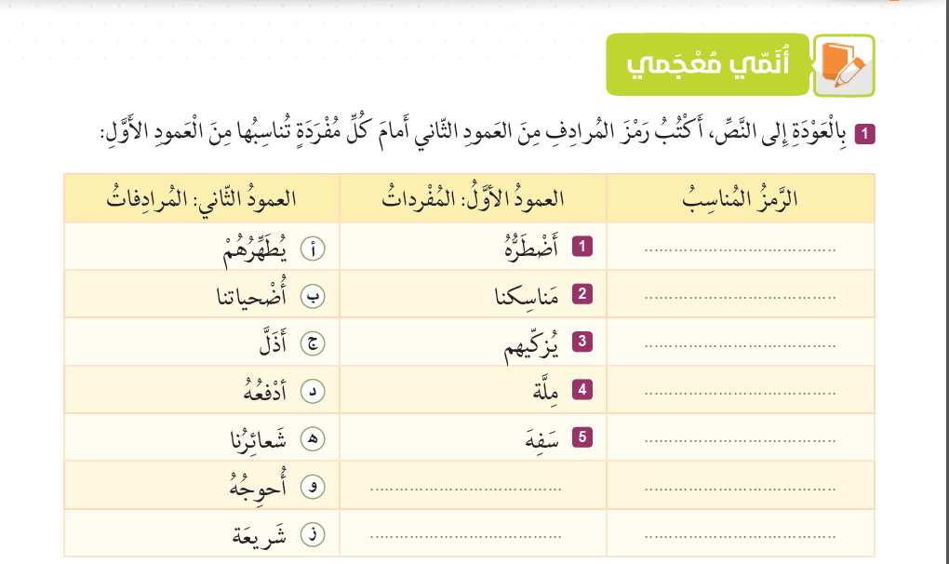
د
ه
أ
ز
ج

Slide 6
بئس الطالب الكسول
المؤمن يرغب عن معصية الله
الملك وحاكم البلاد

Slide 7
الغالب الذي لا يقهر
فضل الإسهام في بناء المساجد
مشروعية سؤال الله الثبات على الإسلام للنفس والذرية
التقرب من الله
التوسل إلى الله في قبول الدعاء بأسمائه وصفاته

Slide 8
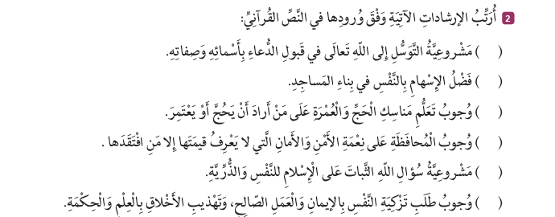
3
2
5
1
4
6

Slide 9
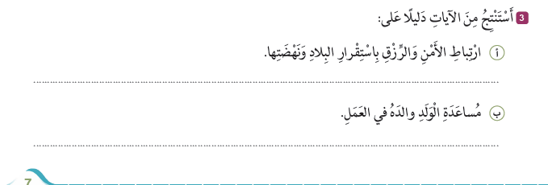
دعاء إبراهيم عليه السلام لمكة وأهلها بالأمن والرزق في الآية (126)
مساعدة إسماعيل لأبيه إبراهيم في بناء الكعبة قال تعالى (وإذ يرفع إبراهيم القواعد من البيت وإسماعيل ربّنا تقبل منّا ...)

Slide 10
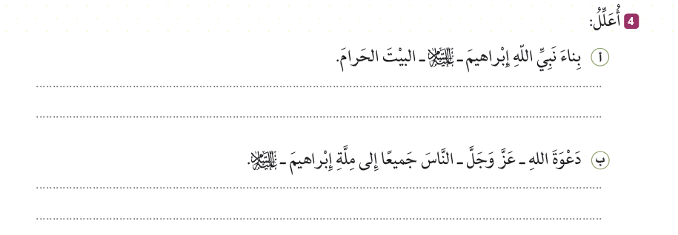
استجابة لأمر الله تعالى ليكون موضعا مباركا يعبد فيه الله تعالى
لأنها اللبنة الأولى للشرائع السماوية ، وتجمع قلوب الخلائق
على وحدانية الله تعالى وتزرع الصدق والإخلاص في ضمائرهم

Slide 11
كانت استجابة إبراهيم وإسماعيل عليهما السلام برفع قواعد البيت الحرام حبا لله وعطاء لقبول رضاه والتقرب إليه لاستكمال الإيمان

Slide 13
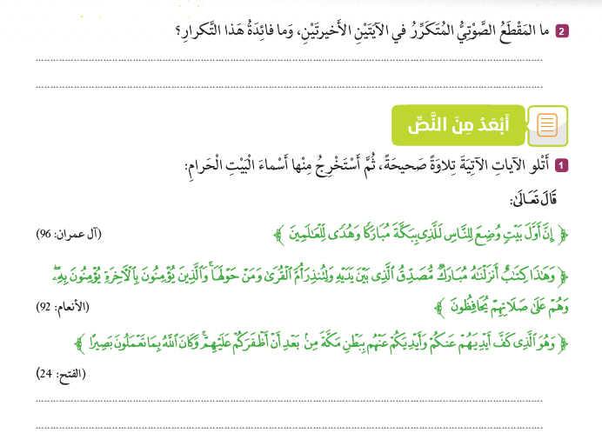
الياء والنون (ين) , وفائدة ذلك إحداث إيقاع صوتي
يؤثر في نفس السامع ويشد الانتباه
مكة
أم القرى
بكة

Slide 14
هو حجر كان يقف عليه إبراهيم عليه السلام عندما رفع دعائم الكعبة المشرفة وأصبحت أعلى من قامته
ولقد تركت قدماه أثرا على الحجر انمحى مع الزمن
وكان الحجر لاصقا بالكعبة ،فيسبب زحاما عند الطواف ، ولذا أمر الخليفة عمر بن الخطاب - رضي الله عنه – بإبعاده عن جدار الكعبة

Slide 15
س
ز
ذ
د
خ
ج
ث
ت
ي
ن
م
ق
غ
ظ
ض
درس
كتب
صفح
نصر
الزائدة

Slide 16
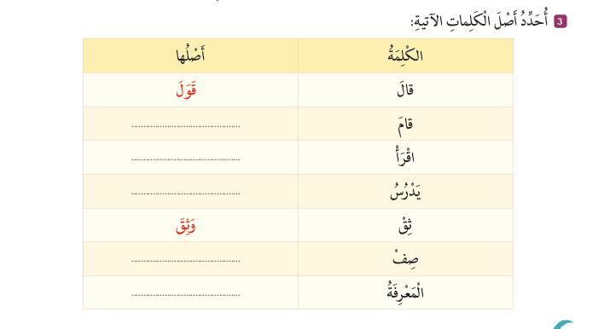
قوم
قرأ
درس
وصف
عرف

Slide 18
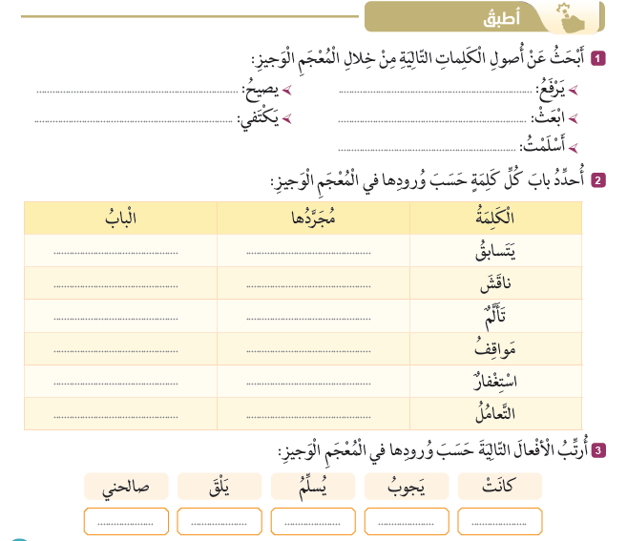
صيح
رفع
كفي
بعث
سلم
سبق السين
نقش النون
ألم الهمزة
وقف الواو
غفر الغين
عمل العين
3
5
2
1
4

